Slide 1
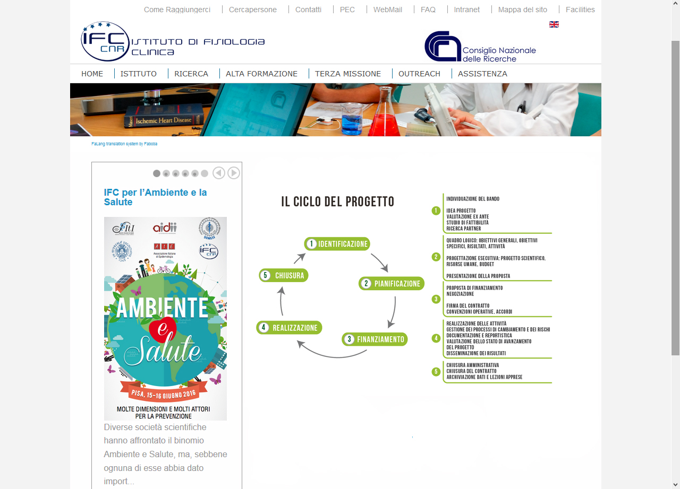
F.A.Q

Slide 2

F.A.Q.
DEBGFKEBES DEBGFKEBES DEBGFKEBES DEBGFKEBES DEBGFKEBES DEBGFKEBES DEBGFKEBES DEBGFKEBES DEBGFKEBES DEBGFKEBES DEBGFKEBES DEBGFKEBES DEBGFKEBES DEBGFKEBES DEBGFKEBES DEBGFKEBES DEBGFKEBES DEBGFKEBES DEBGFKEBES DEBGFKEBES DEBGFKEBES DEBGFKEBES DEBGFKEBES DEBGFKEBES DEBGFKEBES DEBGFKEBES DEBGFKEBES DEBGFKEBES DEBGFKEBES DEBGFKEBES DEBGFKEBES DEBGFKEBES DEBGFKEBES DEBGFKEBES DEBGFKEBES DEBGFKEBES DEBGFKEBES DEBGFKEBES DEBGFKEBES DEBGFKEBES DEBGFKEBES DEBGFKEBES DEBGFKEBES DEBGFKEBES DEBGFKEBES DEBGFKEBES DEBGFKEBES DEBGFKEBES DEBGFKEBES DEBGFKEBES DEBGFKEBES DEBGFKEBES DEBGFKEBES DEBGFKEBES DEBGFKEBES DEBGFKEBES DEBGFKEBES DEBGFKEBES DEBGFKEBES DEBGFKEBES DEBGFKEBES DEBGFKEBES DEBGFKEBES DEBGFKEBES DEBGFKEBES DEBGFKEBES DEBGFKEBES DEBGFKEBES
torna a ciclo del progetto

Slide 3
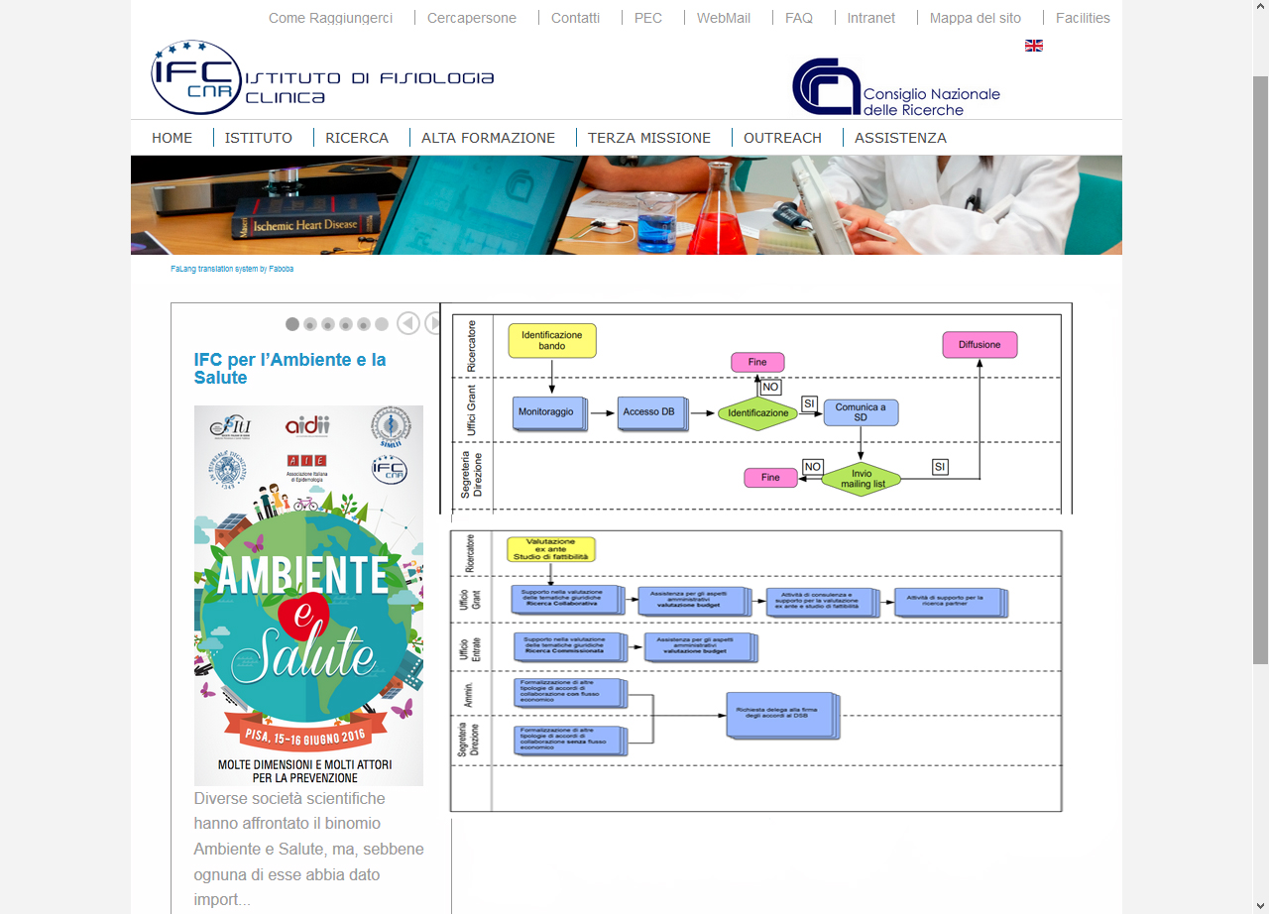
01 - IDENTIFICAZIONE
torna a ciclo del progetto

Slide 4
FLUSSO
RESPONSABILE DEL PROCESSO
RIFERIMENTI NORMATIVI
F.A.Q.
torna alla fase 1 - identificazione

Slide 5
FLUSSO
DEBGFKEBES DEBGFKEBES DEBGFKEBES DEBGFKEBES DEBGFKEBES DEBGFKEBES DEBGFKEBES DEBGFKEBES DEBGFKEBES DEBGFKEBES DEBGFKEBES DEBGFKEBES DEBGFKEBES DEBGFKEBES DEBGFKEBES DEBGFKEBES DEBGFKEBES DEBGFKEBES DEBGFKEBES DEBGFKEBES DEBGFKEBES DEBGFKEBES DEBGFKEBES DEBGFKEBES DEBGFKEBES DEBGFKEBES DEBGFKEBES DEBGFKEBES DEBGFKEBES DEBGFKEBES DEBGFKEBES DEBGFKEBES DEBGFKEBES DEBGFKEBES DEBGFKEBES DEBGFKEBES DEBGFKEBES DEBGFKEBES DEBGFKEBES DEBGFKEBES DEBGFKEBES DEBGFKEBES DEBGFKEBES DEBGFKEBES DEBGFKEBES DEBGFKEBES DEBGFKEBES DEBGFKEBES DEBGFKEBES DEBGFKEBES DEBGFKEBES DEBGFKEBES DEBGFKEBES DEBGFKEBES DEBGFKEBES DEBGFKEBES DEBGFKEBES DEBGFKEBES DEBGFKEBES DEBGFKEBES DEBGFKEBES DEBGFKEBES DEBGFKEBES DEBGFKEBES DEBGFKEBES DEBGFKEBES DEBGFKEBES DEBGFKEBES
torna al processo

Slide 6
RESPONSABILE DEL PROCESSO
DEBGFKEBES DEBGFKEBES DEBGFKEBES DEBGFKEBES DEBGFKEBES DEBGFKEBES DEBGFKEBES DEBGFKEBES DEBGFKEBES DEBGFKEBES DEBGFKEBES DEBGFKEBES DEBGFKEBES DEBGFKEBES DEBGFKEBES DEBGFKEBES DEBGFKEBES DEBGFKEBES DEBGFKEBES DEBGFKEBES DEBGFKEBES DEBGFKEBES DEBGFKEBES DEBGFKEBES DEBGFKEBES DEBGFKEBES DEBGFKEBES DEBGFKEBES DEBGFKEBES DEBGFKEBES DEBGFKEBES DEBGFKEBES DEBGFKEBES DEBGFKEBES DEBGFKEBES DEBGFKEBES DEBGFKEBES DEBGFKEBES DEBGFKEBES DEBGFKEBES DEBGFKEBES DEBGFKEBES DEBGFKEBES DEBGFKEBES DEBGFKEBES DEBGFKEBES DEBGFKEBES DEBGFKEBES DEBGFKEBES DEBGFKEBES DEBGFKEBES DEBGFKEBES DEBGFKEBES DEBGFKEBES DEBGFKEBES DEBGFKEBES DEBGFKEBES DEBGFKEBES DEBGFKEBES DEBGFKEBES DEBGFKEBES DEBGFKEBES DEBGFKEBES DEBGFKEBES DEBGFKEBES DEBGFKEBES DEBGFKEBES DEBGFKEBES
torna al processo

Slide 7
RIFERIMENTI NORMATIVI
DEBGFKEBES DEBGFKEBES DEBGFKEBES DEBGFKEBES DEBGFKEBES DEBGFKEBES DEBGFKEBES DEBGFKEBES DEBGFKEBES DEBGFKEBES DEBGFKEBES DEBGFKEBES DEBGFKEBES DEBGFKEBES DEBGFKEBES DEBGFKEBES DEBGFKEBES DEBGFKEBES DEBGFKEBES DEBGFKEBES DEBGFKEBES DEBGFKEBES DEBGFKEBES DEBGFKEBES DEBGFKEBES DEBGFKEBES DEBGFKEBES DEBGFKEBES DEBGFKEBES DEBGFKEBES DEBGFKEBES DEBGFKEBES DEBGFKEBES DEBGFKEBES DEBGFKEBES DEBGFKEBES DEBGFKEBES DEBGFKEBES DEBGFKEBES DEBGFKEBES DEBGFKEBES DEBGFKEBES DEBGFKEBES DEBGFKEBES DEBGFKEBES DEBGFKEBES DEBGFKEBES DEBGFKEBES DEBGFKEBES DEBGFKEBES DEBGFKEBES DEBGFKEBES DEBGFKEBES DEBGFKEBES DEBGFKEBES DEBGFKEBES DEBGFKEBES DEBGFKEBES DEBGFKEBES DEBGFKEBES DEBGFKEBES DEBGFKEBES DEBGFKEBES DEBGFKEBES DEBGFKEBES DEBGFKEBES DEBGFKEBES DEBGFKEBES
torna al processo

Slide 8
F.A.Q.
DEBGFKEBES DEBGFKEBES DEBGFKEBES DEBGFKEBES DEBGFKEBES DEBGFKEBES DEBGFKEBES DEBGFKEBES DEBGFKEBES DEBGFKEBES DEBGFKEBES DEBGFKEBES DEBGFKEBES DEBGFKEBES DEBGFKEBES DEBGFKEBES DEBGFKEBES DEBGFKEBES DEBGFKEBES DEBGFKEBES DEBGFKEBES DEBGFKEBES DEBGFKEBES DEBGFKEBES DEBGFKEBES DEBGFKEBES DEBGFKEBES DEBGFKEBES DEBGFKEBES DEBGFKEBES DEBGFKEBES DEBGFKEBES DEBGFKEBES DEBGFKEBES DEBGFKEBES DEBGFKEBES DEBGFKEBES DEBGFKEBES DEBGFKEBES DEBGFKEBES DEBGFKEBES DEBGFKEBES DEBGFKEBES DEBGFKEBES DEBGFKEBES DEBGFKEBES DEBGFKEBES DEBGFKEBES DEBGFKEBES DEBGFKEBES DEBGFKEBES DEBGFKEBES DEBGFKEBES DEBGFKEBES DEBGFKEBES DEBGFKEBES DEBGFKEBES DEBGFKEBES DEBGFKEBES DEBGFKEBES DEBGFKEBES DEBGFKEBES DEBGFKEBES DEBGFKEBES DEBGFKEBES DEBGFKEBES DEBGFKEBES DEBGFKEBES
torna al processo

Slide 9
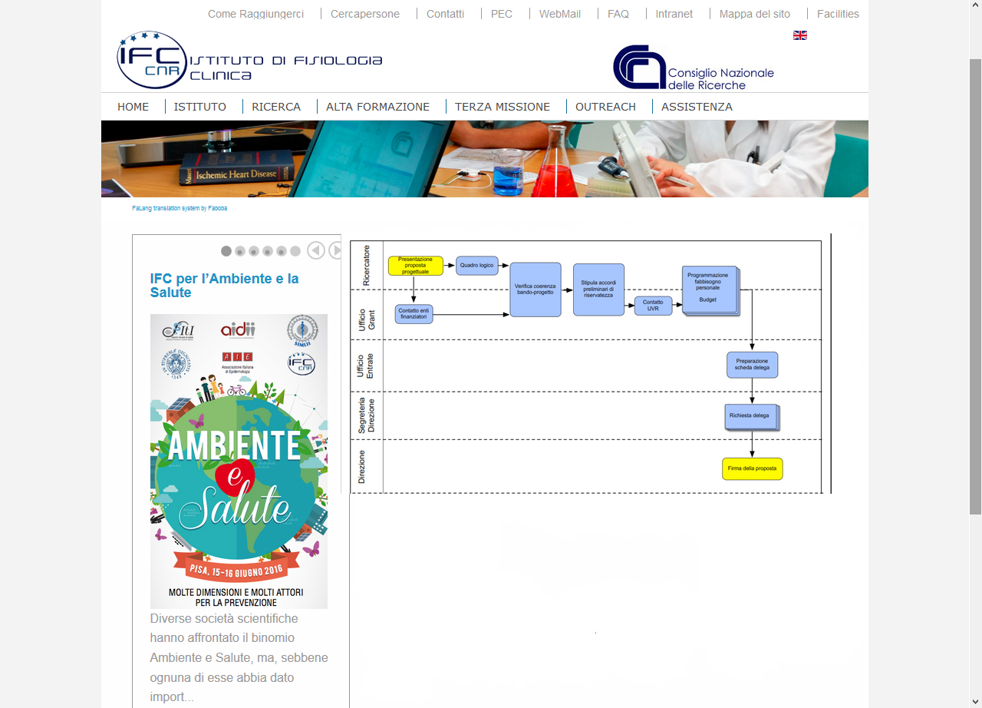
02 - PIANIFICAZIONE
torna a ciclo del progetto

Slide 10
FLUSSO
RESPONSABILE DEL PROCESSO
RIFERIMENTI NORMATIVI
F.A.Q.
torna alla fase 2 - pianificazione

Slide 11
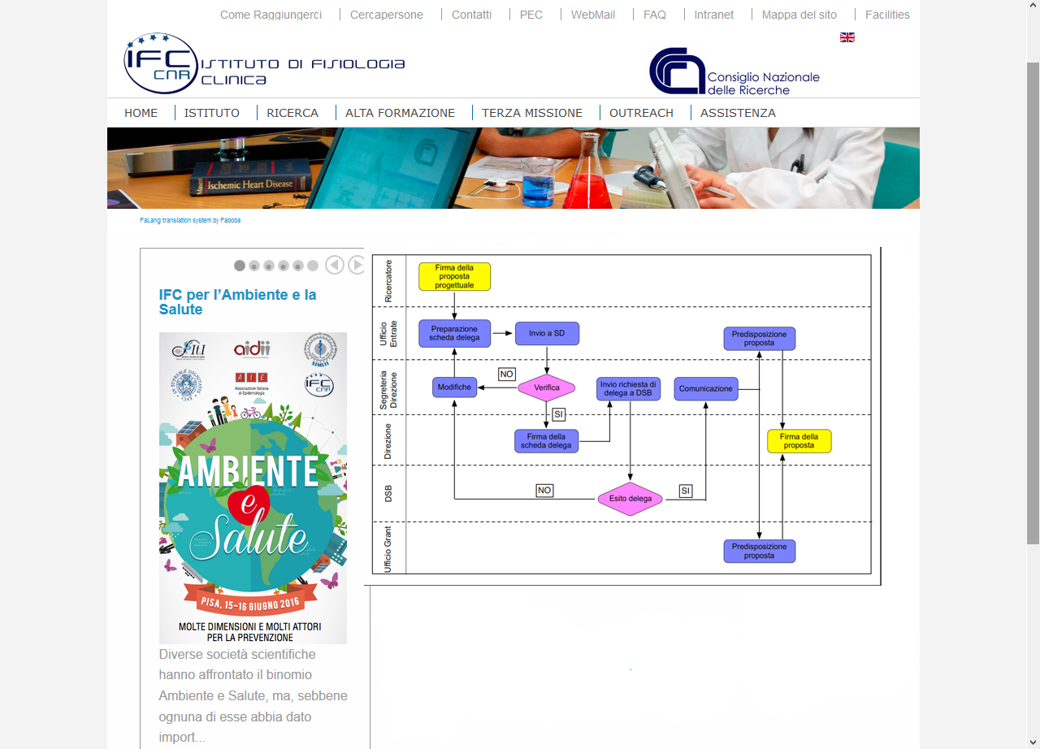
SCHEDA DELEGA
torna al processo

Slide 12
RESPONSABILE DEL PROCESSO
DEBGFKEBES DEBGFKEBES DEBGFKEBES DEBGFKEBES DEBGFKEBES DEBGFKEBES DEBGFKEBES DEBGFKEBES DEBGFKEBES DEBGFKEBES DEBGFKEBES DEBGFKEBES DEBGFKEBES DEBGFKEBES DEBGFKEBES DEBGFKEBES DEBGFKEBES DEBGFKEBES DEBGFKEBES DEBGFKEBES DEBGFKEBES DEBGFKEBES DEBGFKEBES DEBGFKEBES DEBGFKEBES DEBGFKEBES DEBGFKEBES DEBGFKEBES DEBGFKEBES DEBGFKEBES DEBGFKEBES DEBGFKEBES DEBGFKEBES DEBGFKEBES DEBGFKEBES DEBGFKEBES DEBGFKEBES DEBGFKEBES DEBGFKEBES DEBGFKEBES DEBGFKEBES DEBGFKEBES DEBGFKEBES DEBGFKEBES DEBGFKEBES DEBGFKEBES DEBGFKEBES DEBGFKEBES DEBGFKEBES DEBGFKEBES DEBGFKEBES DEBGFKEBES DEBGFKEBES DEBGFKEBES DEBGFKEBES DEBGFKEBES DEBGFKEBES DEBGFKEBES DEBGFKEBES DEBGFKEBES DEBGFKEBES DEBGFKEBES DEBGFKEBES DEBGFKEBES DEBGFKEBES DEBGFKEBES DEBGFKEBES DEBGFKEBES
torna al processo

Slide 13
RIFERIMENTI NORMATIVI
DEBGFKEBES DEBGFKEBES DEBGFKEBES DEBGFKEBES DEBGFKEBES DEBGFKEBES DEBGFKEBES DEBGFKEBES DEBGFKEBES DEBGFKEBES DEBGFKEBES DEBGFKEBES DEBGFKEBES DEBGFKEBES DEBGFKEBES DEBGFKEBES DEBGFKEBES DEBGFKEBES DEBGFKEBES DEBGFKEBES DEBGFKEBES DEBGFKEBES DEBGFKEBES DEBGFKEBES DEBGFKEBES DEBGFKEBES DEBGFKEBES DEBGFKEBES DEBGFKEBES DEBGFKEBES DEBGFKEBES DEBGFKEBES DEBGFKEBES DEBGFKEBES DEBGFKEBES DEBGFKEBES DEBGFKEBES DEBGFKEBES DEBGFKEBES DEBGFKEBES DEBGFKEBES DEBGFKEBES DEBGFKEBES DEBGFKEBES DEBGFKEBES DEBGFKEBES DEBGFKEBES DEBGFKEBES DEBGFKEBES DEBGFKEBES DEBGFKEBES DEBGFKEBES DEBGFKEBES DEBGFKEBES DEBGFKEBES DEBGFKEBES DEBGFKEBES DEBGFKEBES DEBGFKEBES DEBGFKEBES DEBGFKEBES DEBGFKEBES DEBGFKEBES DEBGFKEBES DEBGFKEBES DEBGFKEBES DEBGFKEBES DEBGFKEBES
torna al processo

Slide 14
F.A.Q.
torna al processo

Slide 15
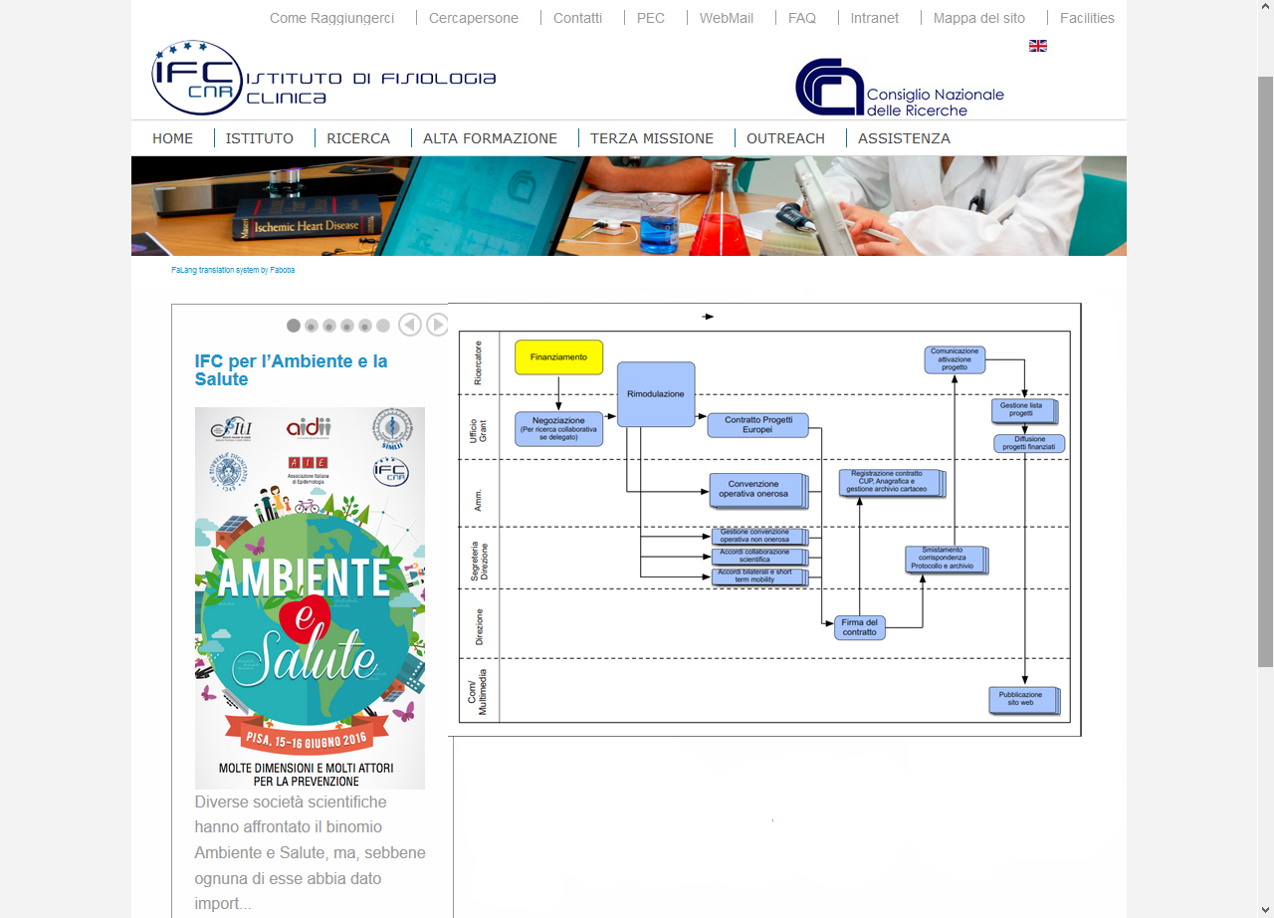
03 - FINANZIAMENTO
torna a ciclo del progetto

Slide 16
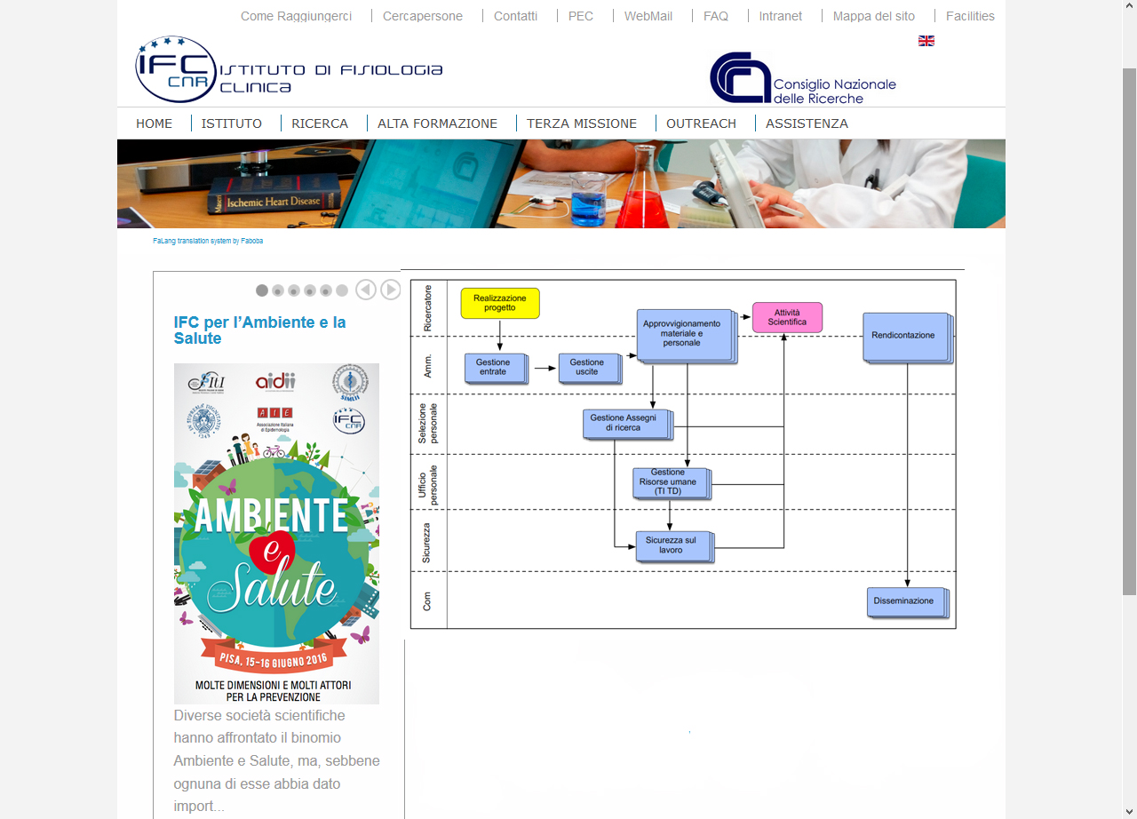
04 - REALIZZAZIONE
torna a ciclo del progetto

Slide 17
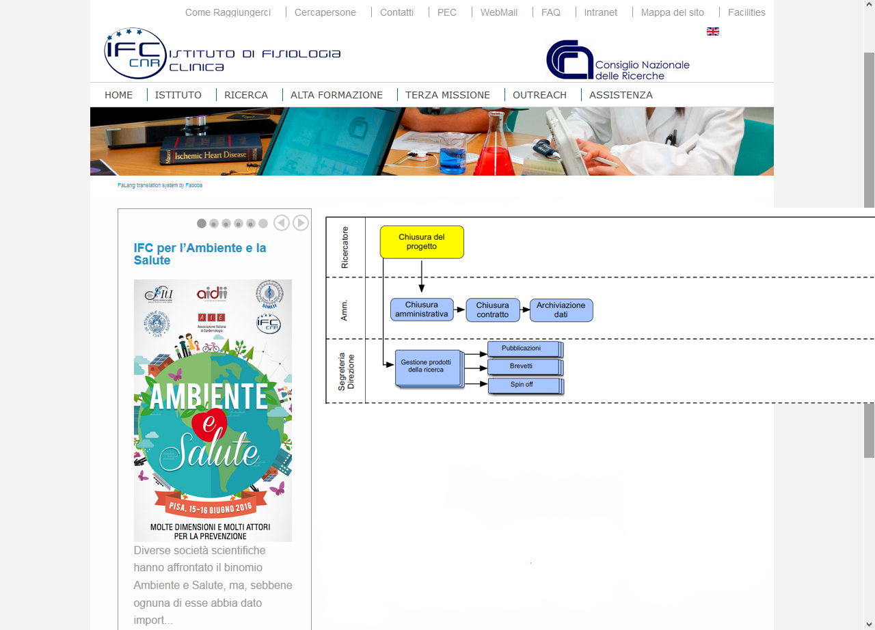
05 - CHIUSURA
torna a ciclo del progetto

